Slide 1
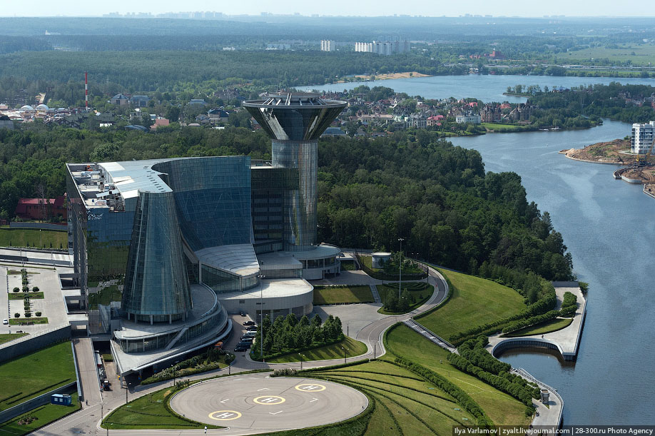
Московский областной гарантийный фонд
Notes:
<номер>

Slide 2
Фонд создан в 2009 году
Учредитель Фонда –Министерство инвестиций и инноваций Московской области
Основным видом деятельности Фонда является:
предоставление поручительств по банковским кредитам предоставление поручительств по банковским гарантиям
( до 50% от суммы кредита, не более 42,0 млн. руб. ); ( до 50% от суммы гарантии, не более 30,0 млн. руб.)
предоставление поручительств по договорам лизинга
(до 50% от суммы лизинга, не более 42,0 млн .руб.)
более 50
Партнеров
Капитализация Фонда
(6 место среди РГО )
Москва, Санкт-Петербург, Новосибирск, Ханты-Мансийск, Ростов
1,3
млрд. руб.
МОГФ
- по объему привлеченного банковского финансирования (Москва)
- по объему совместных сделок с Корпорацией МСП (Санкт-Петербург)
2 место
среди РГО

Slide 3
Гарантийный механизм
МСП нужен кредит/гарантия,
но нет достаточного обеспечения
(50%)
Поручительство МОГФ
(50%)
МСП получает кредит

Slide 4
Гарантийный механизм с привлечением согарантии АО Корпорации МСП/ АО МСП Банка
МСП нужен кредит/гарантия,
но нет достаточного обеспечения
(30%)
Поручительство МОГФ + согарантия Корпорации МСП/ МСП Банка
(70%)
МСП получает кредит

Slide 5
Московский областной гарантийный фонд
Условия предоставления поручительств по кредитным договорам/договорам займа :
до 50% от суммы кредита; *
на срок до 5 лет (торговля 18 мес.);
максимальная сумма 42 млн. руб.;
вознаграждение Фонда 1-2% годовых от суммы поручительства
Условия предоставления поручительств по банковским гарантиям :
до 50% от суммы гарантии;
на срок до 3 лет;
максимальная сумма 30 млн. руб.;
вознаграждение Фонда 1% годовых от суммы поручительства
Условия предосталения поручительств по договорам лизинга :
до 50% от суммы лизинга;
на срок до 5 лет;
максимальная сумма 42 млн. руб.;
вознаграждение Фонда 0,75% годовых от суммы поручительства
Требования к МСП:
МСП Московской области старше 3-х
месяцев со дня регистрации;
Без долгов по налогам;
С собственным залоговым обеспечением в объеме не менее 50%
Запрещенные виды деятельности:
Производство и реализация подакцизных товаров;
Игорный бизнес, ломбарды;
Добыча и реализация полезных ископаемых

Slide 6
Приоритетные направления деятельности МСП:
Научные исследования и разработки;
Деятельность, связанная с использованием вычислительной техники и информационных технологий;
Обрабатывающие производства;
Строительство;
Сельское хозяйство, охота и предоставление услуг в этой области; лесное хозяйство, рыболовство, рыбоводство и предоставление услуг в этой области;
Образование и здравоохранение, деятельность в области культуры, спорта, организации досуга и развлечений;
Деятельность по предоставлению прочих персональных услуг
<номер>

Slide 7
Обратиться к Партнеру Фонда за кредитом/ займом/банковской гарантией/лизингом и представить документы;
Заполнить заявку на поручительство Фонда при условии положительного решения Партнера о предоставлении кредита/займа/ банковской гарантии/ лизинга и недостаточном собственном обеспечении;
Как получить поручительство Фонда
Подписать договор поручительства и оплатить вознаграждение Фонду
1
2
3

Slide 8
Преимущества работы с Фондом:
Возможность получения кредита/ займа/ банковской гарантии/ лизинга при отсутствии 100% собственного обеспечения (достаточно иметь от 30% до 50%);
Сэкономить на страховании залога и оценки стоимости залога;
Простота схемы получения поручительства (не требуется специального предварительного обращения в Фонд за получением поручительства);
Отсутствие необходимости сбора документов специально для Фонда;
Быстрота принятия решения о предоставлении поручительства
( в срок до 10рабочих дней);
Критерии предоставления поручительства Фондом являются простыми и понятными (размещены на сайте Фонда) и соответствуют критериям выдачи кредита/банковской гарантии Партнерами

Slide 9
Итоги работы
Показатели | Всего | в т.ч. 2018г.
Выдано поручительств (шт.) | 913 | 133
Сумма поручительств (млн. руб.) | 5 885,3 | 1 337,5
Сумма кредитов, выданных под поручительства (млн. руб.) | 24 184,,0 | 6 337,5
Эффективность работы МОГФ
На 1 рубль капитала Фонда
привлечено
20,6 рублей финансирования МСП Московской области
<номер>

Slide 10
Адрес места нахождения офиса:
143407, Московская обл.,
г. Красногорск, бульвар Строителей д.4. кор.1 бизнес-центр «Кубик», оф.11
(ст. метро Мякинино)
Телефон/факс: 8(495) 730-50-52
E-mail: fond@mosreg-garant.ru
www.mosreg-garant.ru
<номер>

